Slide 1
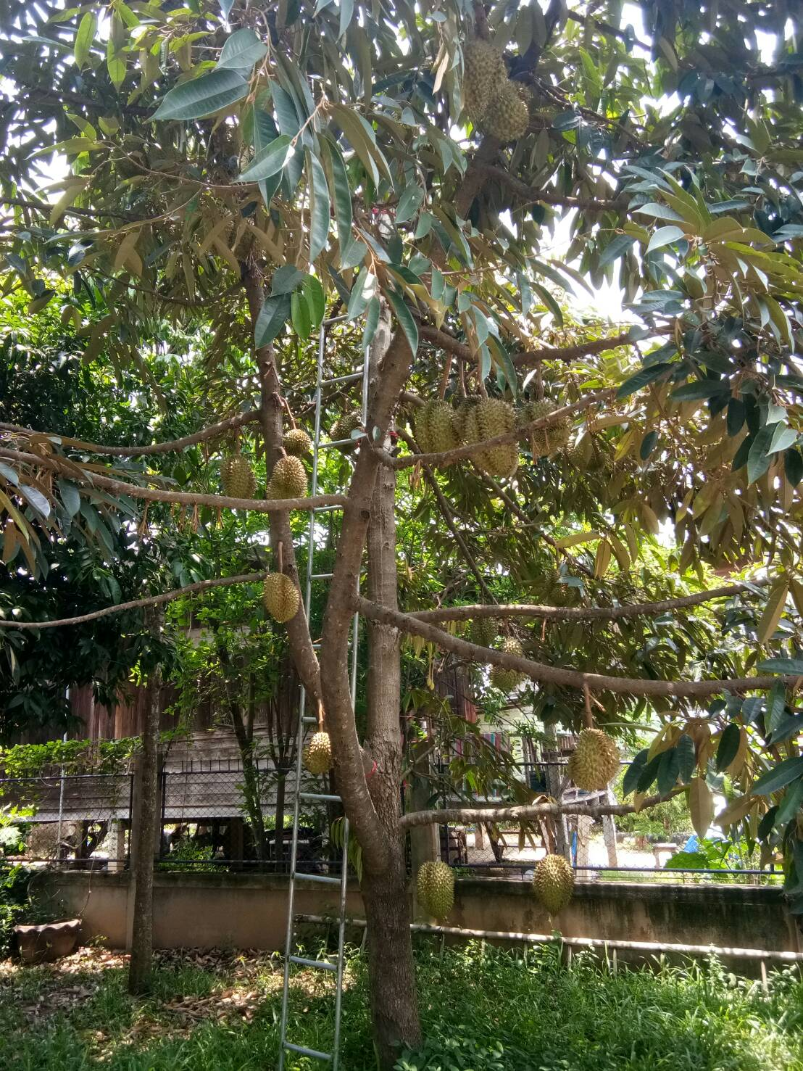
ขั้นตอนการปลูกทุเรียน

Slide 2
พันธุ์ทุเรียน
พันธุ์ที่นิยมปลูกกันมาก มี 4 พันธุ์ คือ หมอนทอง ชะนี ก้านยาว และกระดุม
พันธุ์กระดุม
ผลจะมีขนาดค่อนข้างเล็ก น้ำหนักประมาณ 1 กก ผลค่อนข้างกลมด้านหัว ด้านท้ายหรือก้นปุ๋มค่อนข้างป้าน หนามสั้นและถี่ ขั้วเล็กสั้น ร่องพูลึก เนื้อละเอียดสีเหลืองอ่อน เนื้อบาง รสชาติหวานไม่ค่อยมัน เมล็ดมีขนาดใหญ่

Slide 3
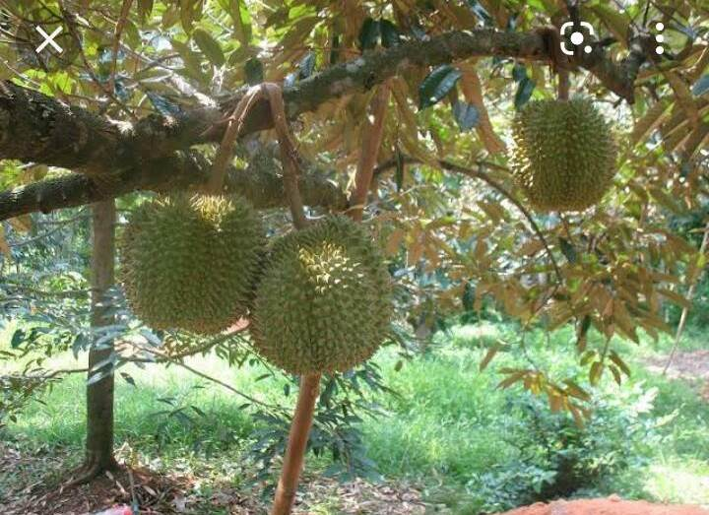

Slide 4
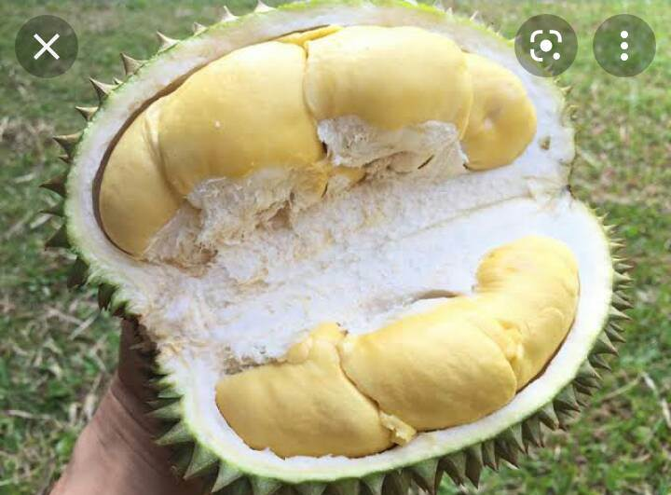

Slide 5
พันธุ์ชะนี
ผลมีขนาดปานกลางถึงใหญ่ น้ำหนักประมาณ 2.5-3 กก ผลมีรูปทรงหวด คือ กลางผลป่อง หัวเรียว ก้นตัด ร่องพูค่อนข้างลึก ขั้วผลใหญ่และสั้น เนื้อละเอียด สีเหลืองจัด รสชาติหวานมัน เมล็ดค่อนข้างเล็กและมีจำนวนเมล็ดน้อย

Slide 6
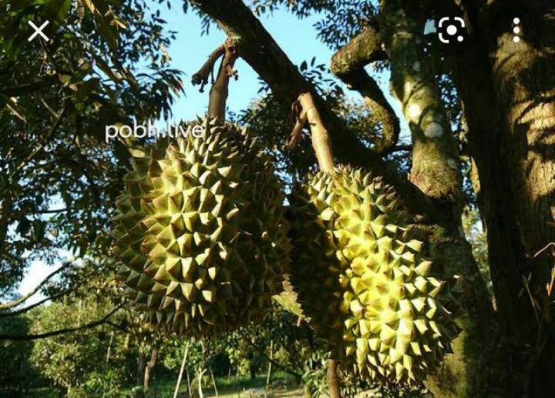

Slide 7
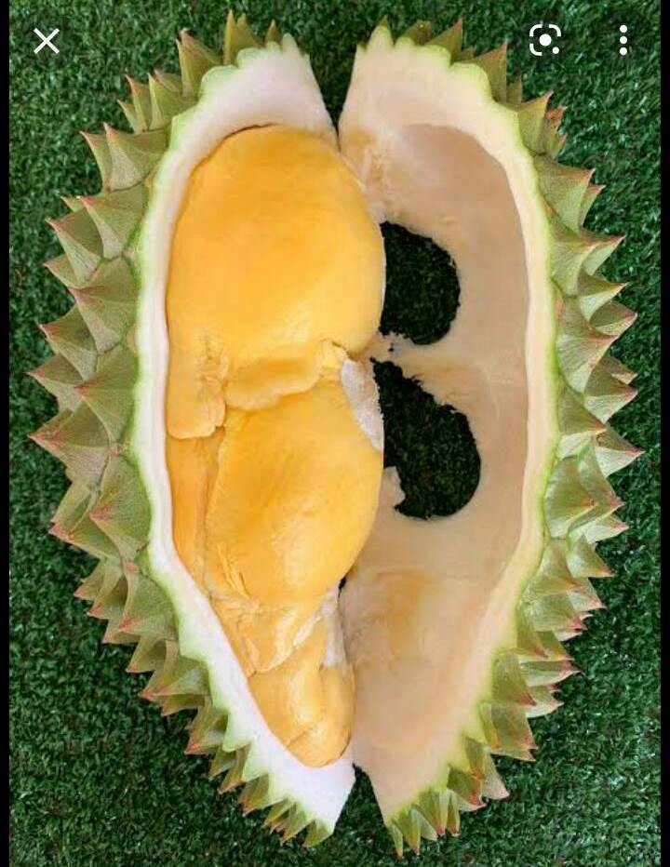

Slide 8
พันธุ์หมอนทอง
ผลมีขนาดใหญ่ น้ำหนักประมาณ 3-4 กก ทรงผลค่อนข้างยาว มีบ่าผล ปลายผลแหลม พูมักไม่ค่อยเต็มทุกพู หนามแหลมสูง ฐานหนามเป็นเหลี่ยม ระหว่างหนามใหญ่จะมีหนามเล็กแซมอยู่ทั่วไป ซึ่งเรียกหนามชนิดนี้ว่า เขี้ยวงู ก้านผลใหญ่แข็งแรง ช่วงกลางก้านผลจนถึงปากปลิงจะอ้วนใหญ่เป็นทรงกระบอก เนื้อหนาสีเหลืองอ่อนละเอียด เนื้อค่อนข้างแห้งไม่แฉะติดมือ รสชาติหวานมัน เมล็ดลีบน้อยและลีบเป็นส่วนใหญ่

Slide 9
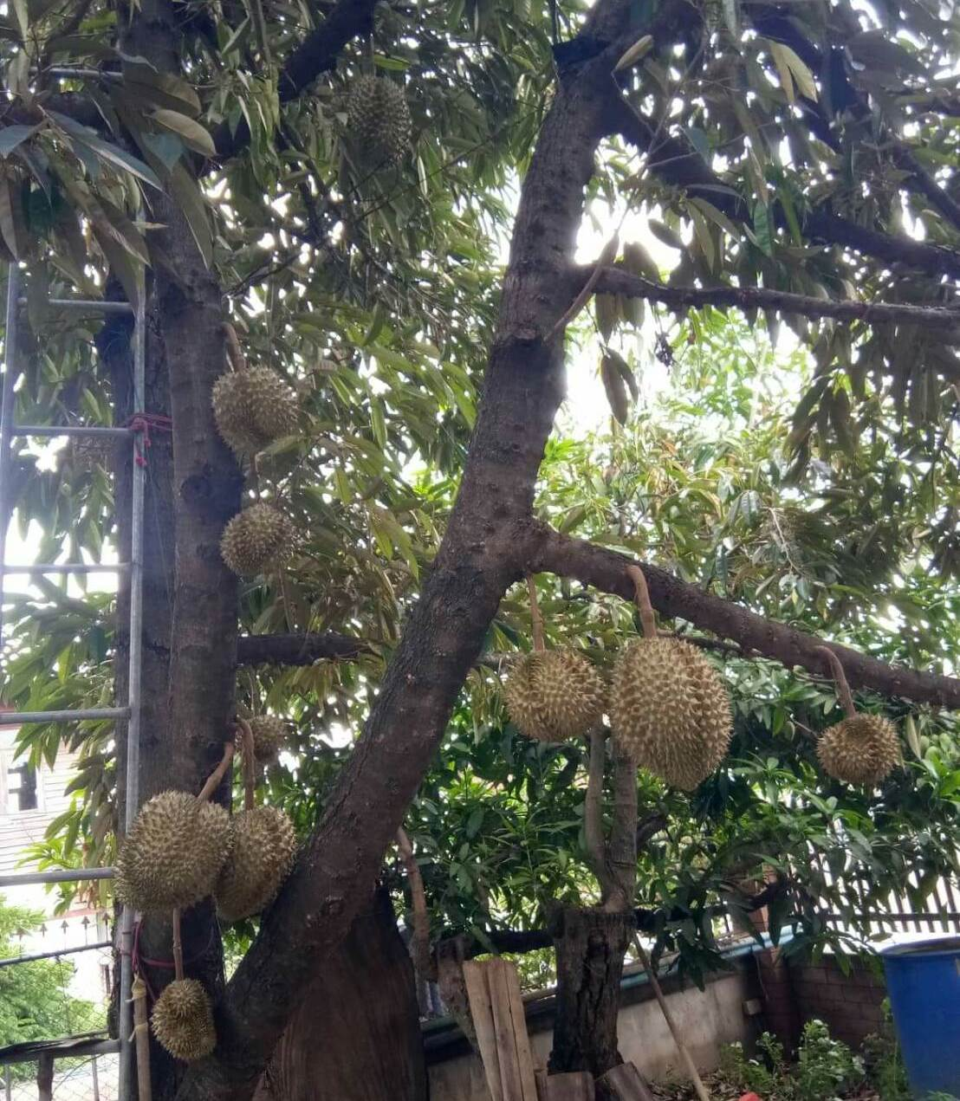

Slide 10
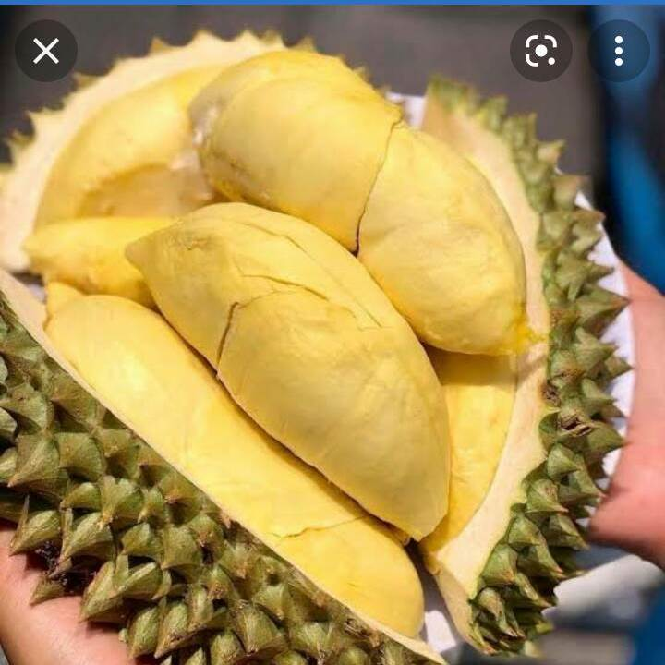

Slide 11
พันธุ์ก้านยาว
ผลมีขนาดปานกลาง น้ำหนักประมาณ 3 กก ทรงผลกลมเห็นพูไม่ชัดเจน พูเต็มทุกพู หนามเล็กถี่สั้นสม่ำเสมอทั้งผล ก้านผลใหญ่และยาวกว่าพันธุ์อื่นๆ เนื้อละเอียดสีเหลืองหนาปานกลาง รสชาติหวานมัน เมล็ดมากค่อนข้างใหญ่

Slide 12
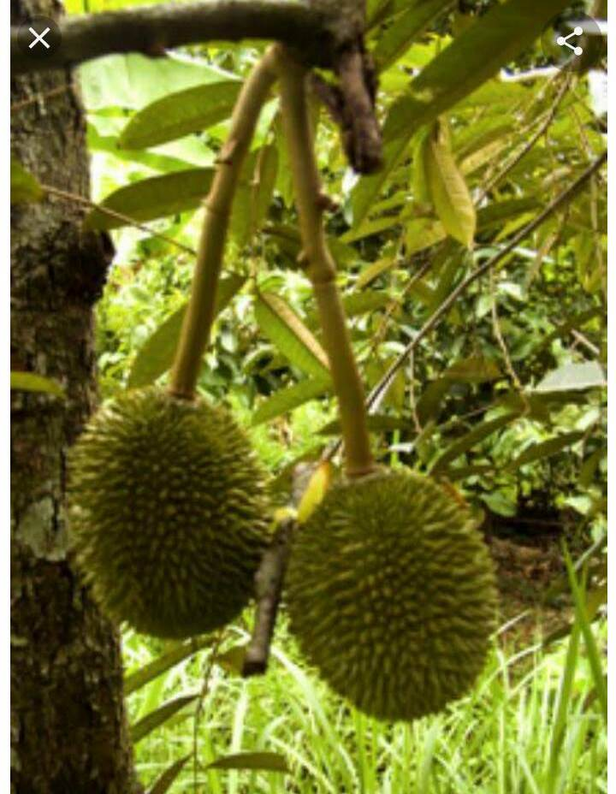

Slide 13
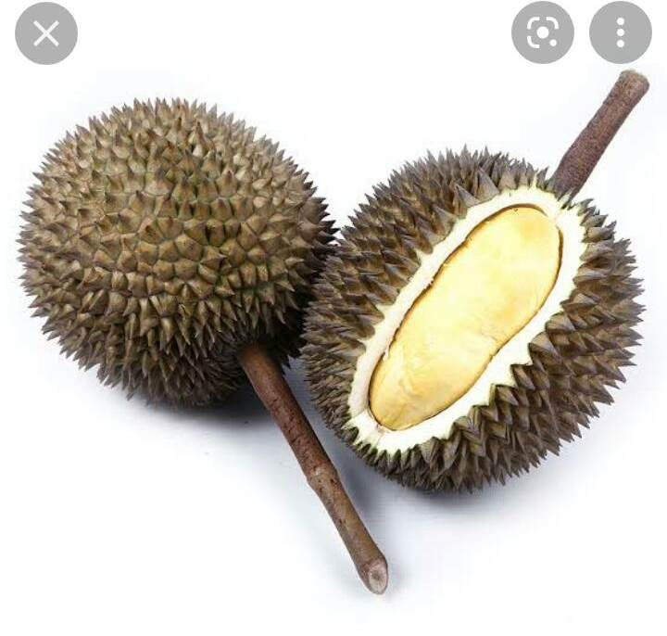

Slide 14
ทุเรียนประจำถิ่น ในที่นี้นำเสนอ 2 สายพันธุ์ คือ หลงลับแล กับมูซังคิง
หลงลับแล กำเนิดอยู่ที่ ม่อนน้ำจำ หมู่ 7 บ้านผามูบ ตำบลแม่พูล อำเภอลับแล จังหวัดอุตรดิตถ์ เจ้าของชื่อ นายลม – นางหลง อุประ เป็นทุเรียนที่ได้รับรางวัลยอดเยี่ยมเมื่อปี 2520 และได้มีการรับรองพันธุ์ ปี 2521 ขยายพันโดยการเสียบยอดแผ่นใบเรียบแผ่จนเกือบแบนราบ ใบเป็นรูปขอบขนาน ปลายใบสอบแหลม โคนใบมน หลังใบมีสีเขียวอมเหลืองกลีบดอกมีสีขาวอมเขียว ผลมีขนาดเล็กถึงปานกลาง น้ำหนักประมาณ 0.5 – 3.5 กก ทรงผลกลมรูปไข่ ฐานผลค่อนข้างกลม หรือนูนขึ้นมาเล็กน้อย ตรงบริเวณหนามรอบขั้วผลปลายหนามมน หรือกลม ก้านผลมีขนาดใหญ่ หนามผลทรงพีรามิด ขอบหนามโค้งเข้า เปลือกผลมีสีเขียวอมเหลือง ร่องพูไม่ชัดเจน เนื้อละเอียด สีเหลืองค่อนข้างจัด รสชาติหอมหวานมัน กลิ่นอ่อน มีเม็ดลีบเฉลี่ยร้อยละ 97.5 อายุเก็บเกี่ยวประมาณ 105 – 110 วัน(นับแต่วันดอกบาน) ผลผลิตออกประมาณ พฤษภาคม ถึงเดือนสิงหาคมทุกปี

Slide 15
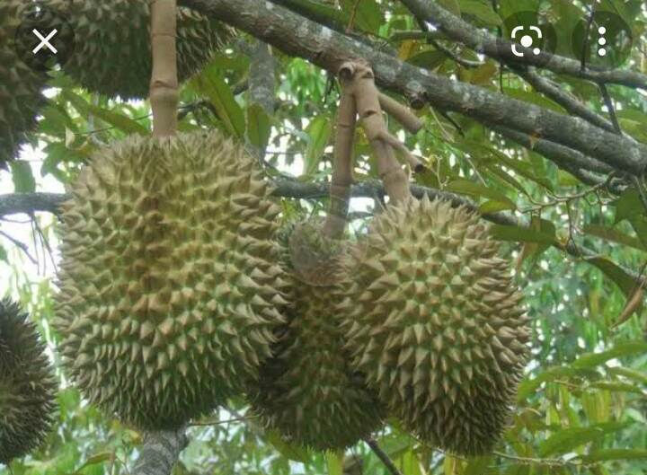

Slide 16
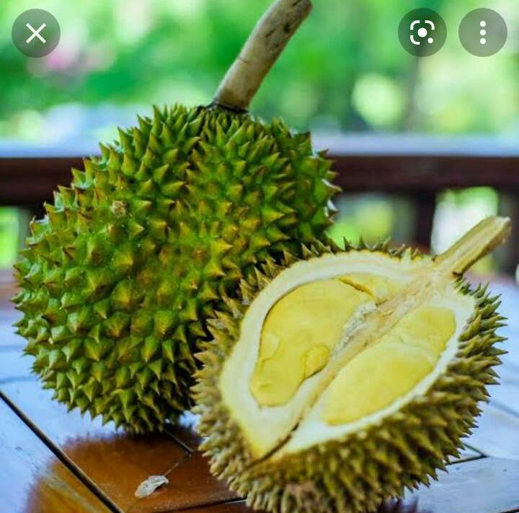

Slide 17
มูซานคิง เป็นทุเรียนพันธุ์พื้นเมืองของมาเลเซีย กำเนิดที่รัฐกลันตัน มีรสชาติ ขมนำหวาน มีเนื้อเยอะ เม็ดลีบ มีผลขนาดเล็กถึงปานกลาง น้ำหนักประมาณ 0.5 - 3.5 กก. ผลทรงกลมรูปไข่ ฐานผลค่อนข้างกลม หรือนูนขึ้นมาเล็กน้อย ตรงบริเวณหนามรอบขั้วผล ปลายผลมนหรือกลม หนามผลทรงพีรามิด ขอบหนามโค้งเข้าหาเปลือก ผลมีสีเขียว ร่องพูไม่ขัดเจน เนื้อละเอียดสีเหลืองทองค่อนข้างจัด รสชาติหอมหวานมันกลิ่นอ่อน

Slide 18
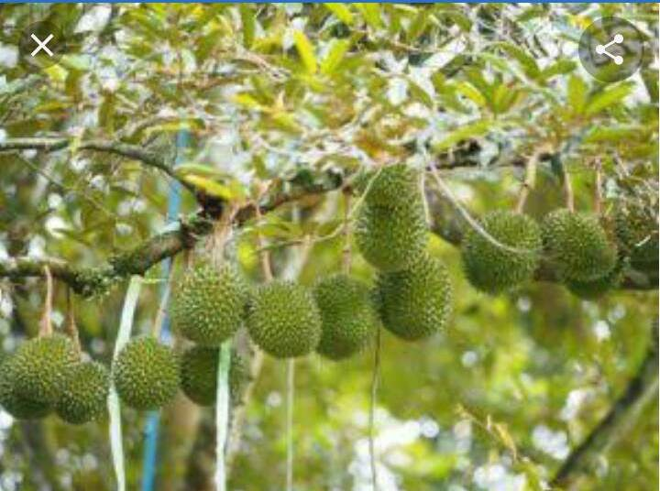

Slide 19
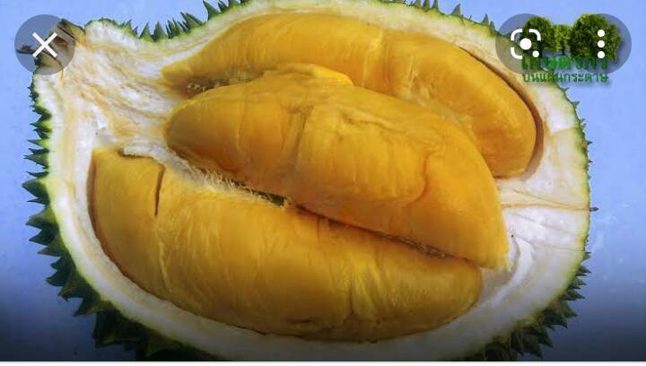

Slide 20
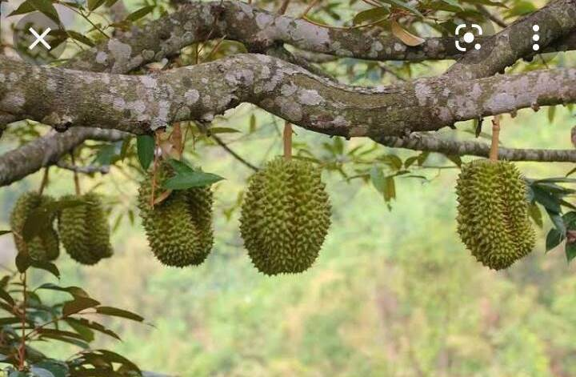
ทุเรียนพันธุ์หลินลับแล

Slide 21
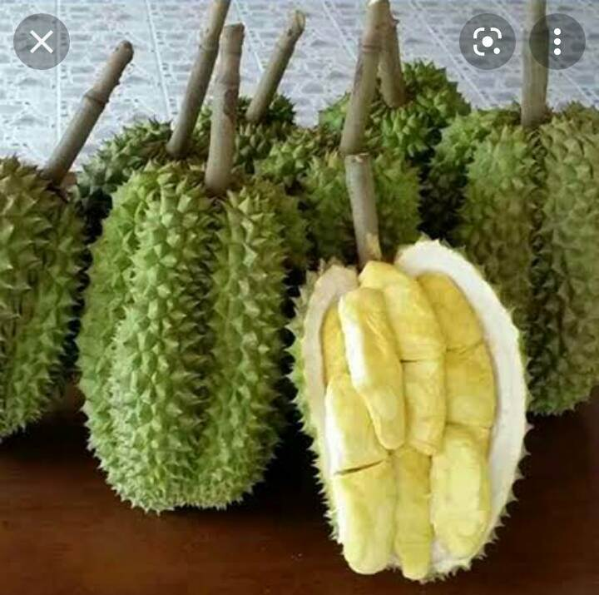

Slide 22
การเลือกพื้นที่ปลูก
ทุเรียนเป็นไม้ผลเมืองร้อนที่มีความต้องการสภาพอากาศเฉพาะตัว ไม่สามารถขึ้นได้ในพื้นที่เขตร้อนที่มีน้ำค้างแข็ง เนื่องจากจะหยุดชะงักการเจริญเติบโตของลำต้น ต้องการมีการกระจายตัวของน้ำฝนดี มีช่วงแล้งต่อเนื่องน้อยกว่า 3 เดือนต่อปี มีความชื้นมากกว่า 30 % ต้องมีแหล่งน้ำพอเพียงตลอดปี

Slide 23
ลักษณะดิน
ควรเป็นดินร่วน ดินร่วนปนทราย ดินเหนียวปนทราย มีความอุดมสมบูรณ์สูง มีการระบายน้ำได้ดี มีหน้าดินลึกมากกว่า 50 เซนติเมตร ระดับน้ำใต้ดินลึกกว่า 75 เซนติเมตร มีค่าของความเป็นกรด ด่าง 5.5 – 6.5
แหล่งน้ำ
ต้องมีน้ำสะอาดพอเพียงตลอดปี ประมาณ 600-800 ลูกบาศก์เมตร/ทุเรียน 1 ไร่ ไม่มีสารพิษเจือปน ความเป็นกรดเป็นด่างของน้ำอยู่ที่ 6.0 -7.5 มีสารละลายเกลือไม่เกิน 1,400 มิลลิโม

Slide 24
เครื่องวัด
ค่าดินและปุ๋ย

Slide 25
อุณหภูมิและความชื้น
ทุเรียนชอบอากาศร้อนชื้น อุณหภูมิที่เหมาะสมอยู่ช่วงประมาณ
25 – 30 องศาเซลเซียส มีความชื้นสัมพันธุ์ในอากาศประมาณ 75- 85 % หากปลูกในพื้นที่มีอากาศแห้งแล้ง ร้อนจัด เย็นจัด มีลมแรง จะพบปัญหาใบไหม้หรือใบร่วง ทำให้โตช้า ให้ผลผลิตช้า หรือน้อยไม่คุ้มค่า

Slide 26
การเตรียมพื้นที่ปลูก
พื้นที่ดอน ไถพรวนและปรับพื้นที่ให้เรียบ เพื่อสะดวกในการวางระบบน้ำ การจัดการสวน รวมทั้งขุดร่องระบายน้ำภายในสวน การไถพรวนมีความจำเป็นกับพื้นที่เป็นดินเหนียว โครงสร้างดินเสีย และการระบายน้ำไม่ดี สำหรับพื้นที่เป็นดินร่วนระบายน้ำดีไม่จำเป็นต้องมีการไถพรวน

Slide 27
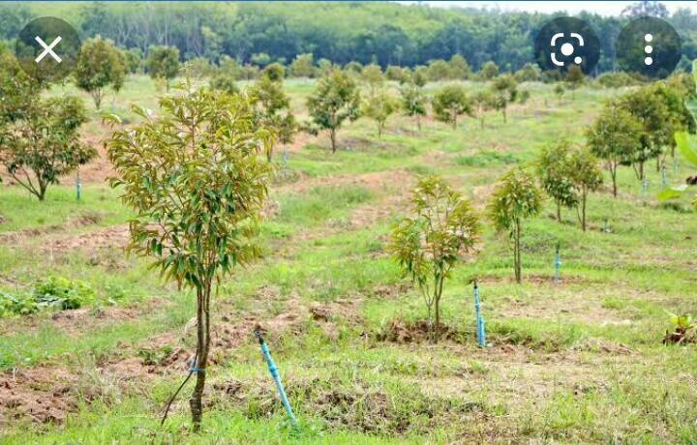
พื้นที่ดอนไม่มีน้ำท่วมขัง

Slide 28
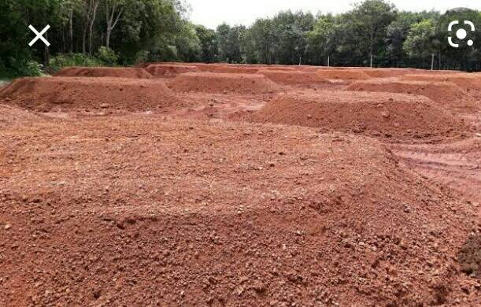
พื้นที่ลุ่มมีน้ำท่วมขังในฤดูฝน ในกรณีน้ำท่วมขังในระยะสั้นนิยมนำดินมาทำเป็นโคก ในลักษณะจานคว่ำ สูงประมาณ 0.75 - 1.20 เมตรแล้วปลูกทุเรียนบนสันกลาง

Slide 29
พื้นที่มีน้ำท่วมขังมากและนาน
ควรยกร่องสวนให้มีสันขนาดกว้างไม่น้อยกว่า 6 เมตร ร่องน้ำกว้าง 1.5 เมตร ลึก 1 เมตร มีระบบน้ำเข้า – ออกอย่างดี เพื่อป้องกันน้ำท่วมและสะดวกในการระบายน้ำ
กว้าง 6 ม.
กว้าง 1.5 ม.
ทางน้ำเข้า
ทางน้ำออก
ลึก 1 เมตร

Slide 30
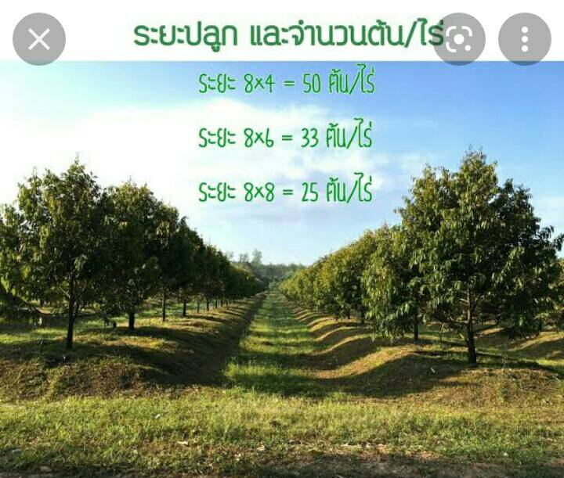

Slide 31
การวางผังปลูก
- ระบบสี่เหลี่ยมจัตุรัสหรือสามเหลี่ยมด้านเท่า ระยะปลูก 8-10 เมตรเหมาะกับพื้นที่ค่อนข้างเรียบ
- ระบบแถวกว้างต้นชิด ในระบบนี้ ระยะระหว่างต้นเป็น 30-50% ของระยะระหว่างแถว วางแนวปลูกเป็นเหนือใต้ ด้านกว้างระหว่างแถวขวางแนวขึ้นลงของพระอาทิตย์ แถวมีความกว้างพอที่จะให้เครื่องจักรผ่านได้

Slide 32
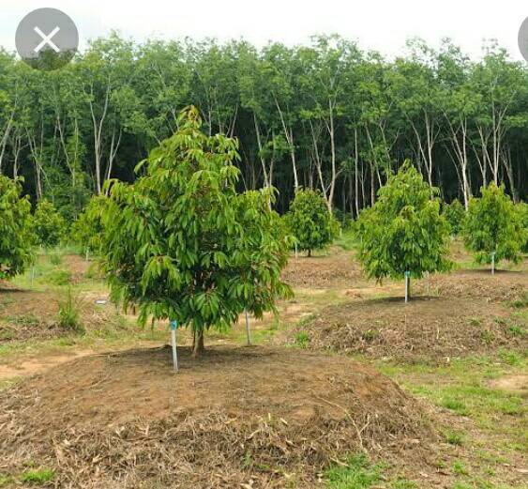

Slide 33
ตัวอย่างผังการปลูกทุเรียน
10 ม.
S
6 ม.
W
E
N

Slide 35
วิธีการปลูก
การปลูกทุเรียนทำได้ทั้งขุดหลุมปลูก ซึ่งเหมาะกับพื้นที่ค่อนข้างแห้งแล้ง และยังไม่มีการวางระบบน้ำไว้ก่อนปลูก วิธีนี้ดินในหลุมช่วยเก็บความชื้นได้ดี หากมีฝนตกชุก มีน้ำขังจะทำให้รากเน่าต้นทุเรียนตายได้ง่าย
ส่วนการปลูกโดยไม่ต้องขุดหลุม(ปลูกแบบนั่งแท่นหรือยกโคก เหมาะกับพื้นที่ฝนตกชุก วิธีนี้ทำให้การระบายน้ำได้ดี น้ำไม่ขังบริเวณโคนต้น แต่ต้องวางระบบน้ำให้ดีก่อนปลูก ซึ่งต้นทุเรียนจะเจริญเติบโตเร็วกว่าขุดหลุมปลูก
จุดสำคัญ คือ ควรใช้ต้นกล้าที่มีขนาดเล็ก มีระบบรากดีไม่ขดงอ แต่หากจะปลูกด้วยต้นกล้าขนาดใหญ่ ต้องตัดแต่งรากที่ขดงอทั้งที่ก้นถุงและด้านข้าง รวมทั้งมีการพลางแสงให้กับต้นทุเรียนที่ปลูกใหม่ด้วยตาข่ายพลางแสง หรือใบมะพร้าว หรือปลูกกล้วยให้ร่มเงา

Slide 36
ฤดูปลูก
หากมีการจัดระบบการให้น้ำอย่างมีประสิทธิภาพ สามารถดูแลให้น้ำกับต้นทุเรียนได้สม่ำเสมอช่วงหลังปลูก และควรปลูกตั้งแต่เดือนมีนาคมถึงเดือนเมษายน แต่ถ้าหากจัดระบบน้ำไม่ทันหรือยังไม่อาจดูแลเรื่องน้ำได้ ควรจะปลูกช่วงต้นฤดูฝน

Slide 37
การยกโคก มีลักษณะเหมือนจานคว่ำ

Slide 38
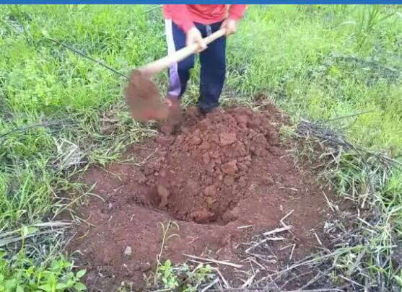
ขุดหลุม ขนาด กว้าง 50 ยาว 50 ลึก 50

Slide 39
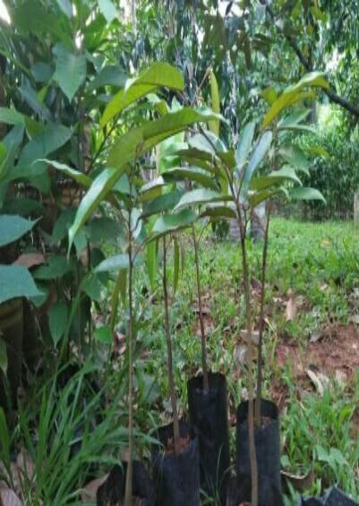
ต้นกล้า ขนาดเล็ก อายุไม่เกิน 1 ปี

Slide 40
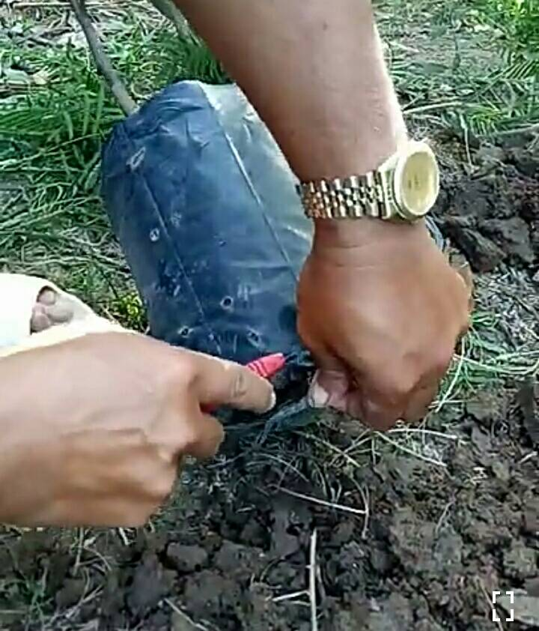
ปลูกแบบไม่รองก้นหลุม
เปิดก้นถุงตรวจหาดู
รากขด

Slide 41
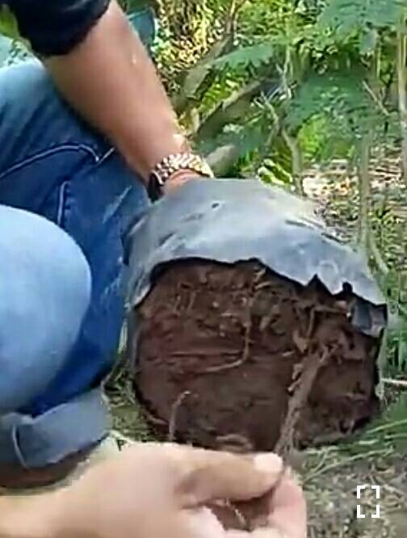

Slide 42
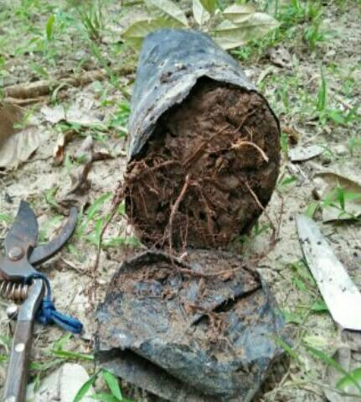
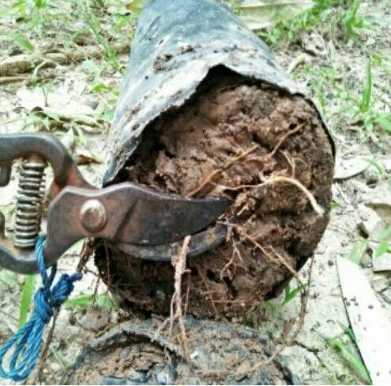
การตัดรากขดต้นกล้าทุเรียน

Slide 43
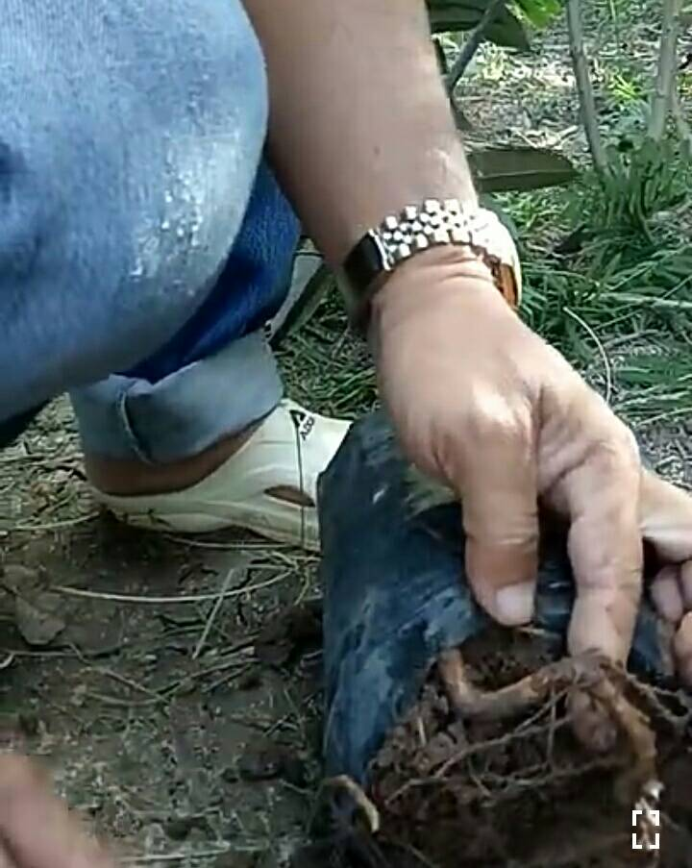
ลักษณะของราก
ต้นพันธุ์ทุเรียน
ที่ขดที่ก้นถุง

Slide 44
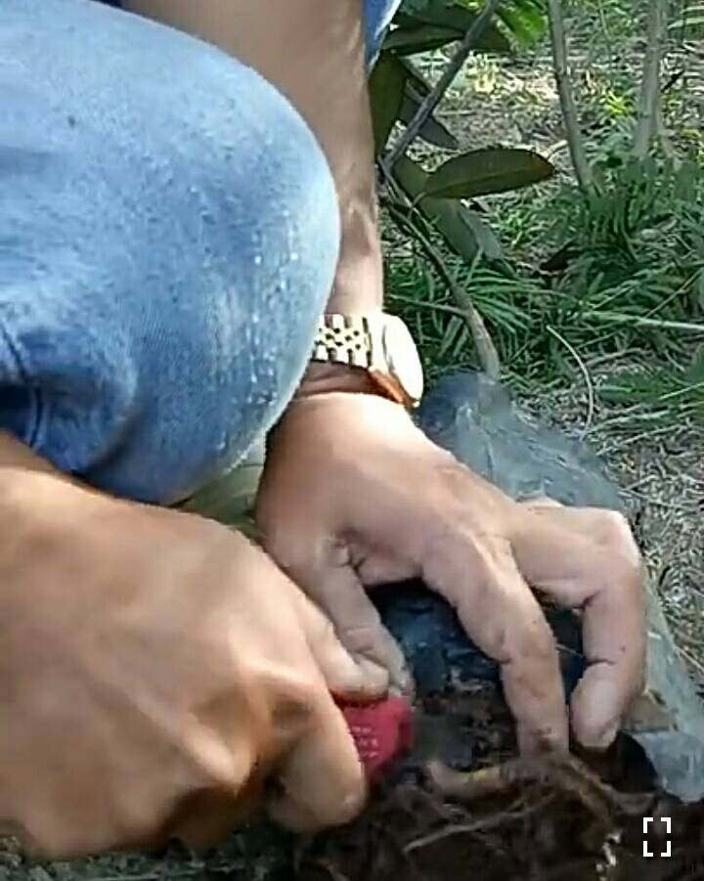
ตัดรากที่ขดออก

Slide 45
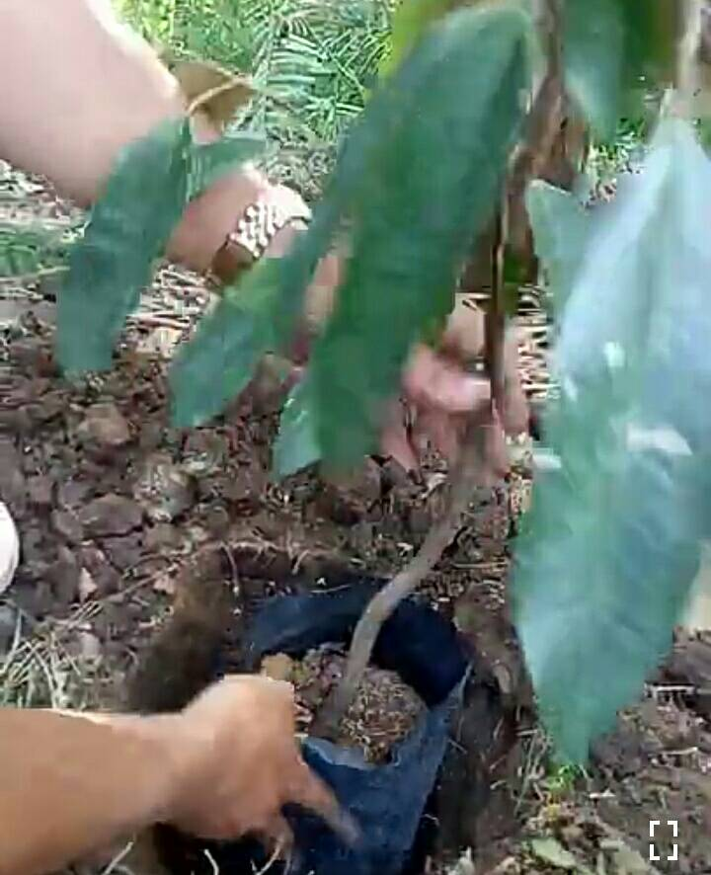
วางถุงลงในหลุม

Slide 46
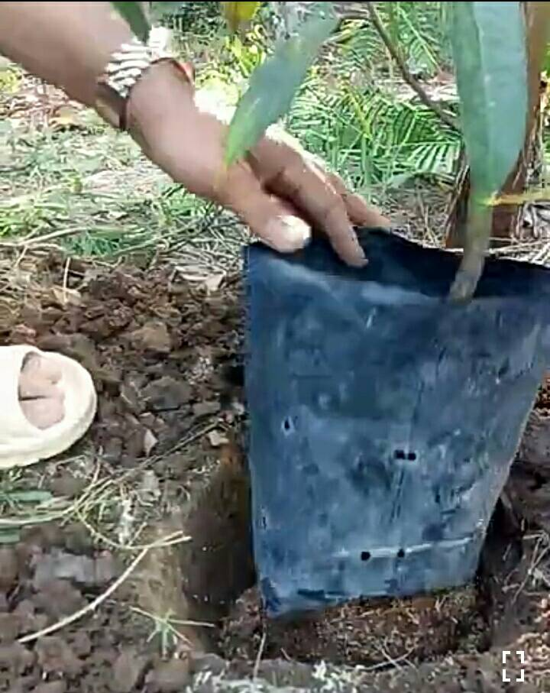
ดึงถุงขึ้น

Slide 47
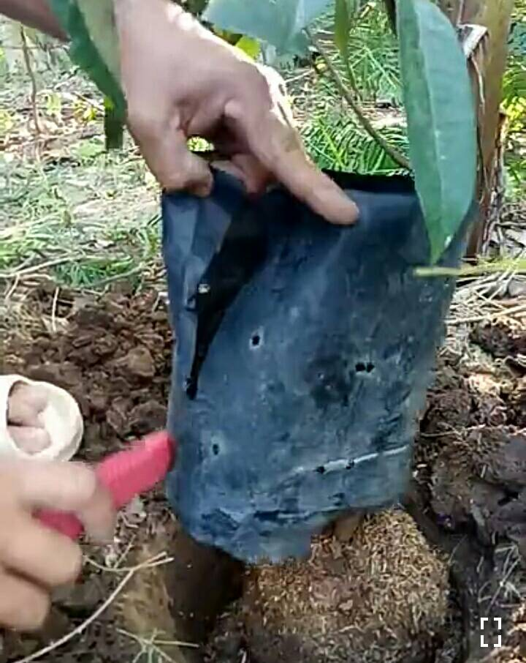
ตัดถุงออก

Slide 48
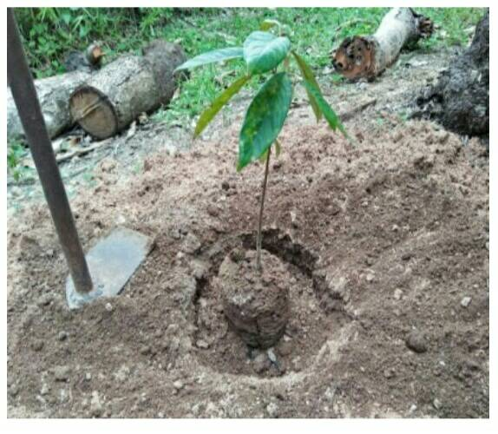
กลบดิน

Slide 49
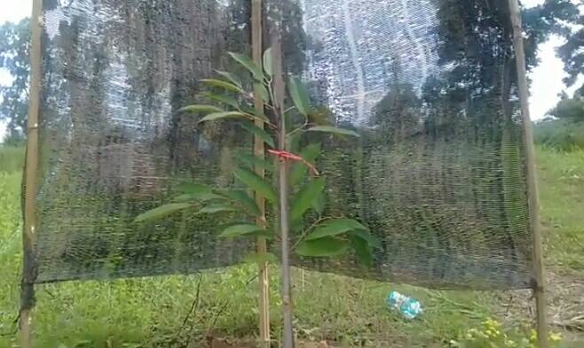
การทำร่มเงาด้วยวัสดุพลางแสง
ตอนเช้า ถึงเที่ยงควรได้รับแสงแดด ช่วงบ่ายควรมีร่มเงา ควรบังด้านข้างที่แดดส่ง

Slide 50
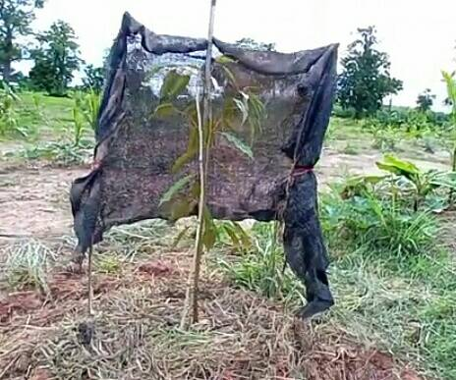

Slide 51
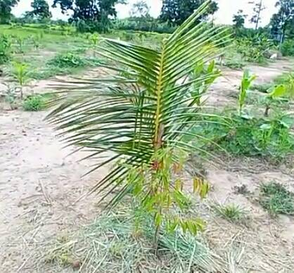
ใช้ใบมะพร้าวทำร่มเงา

Slide 52
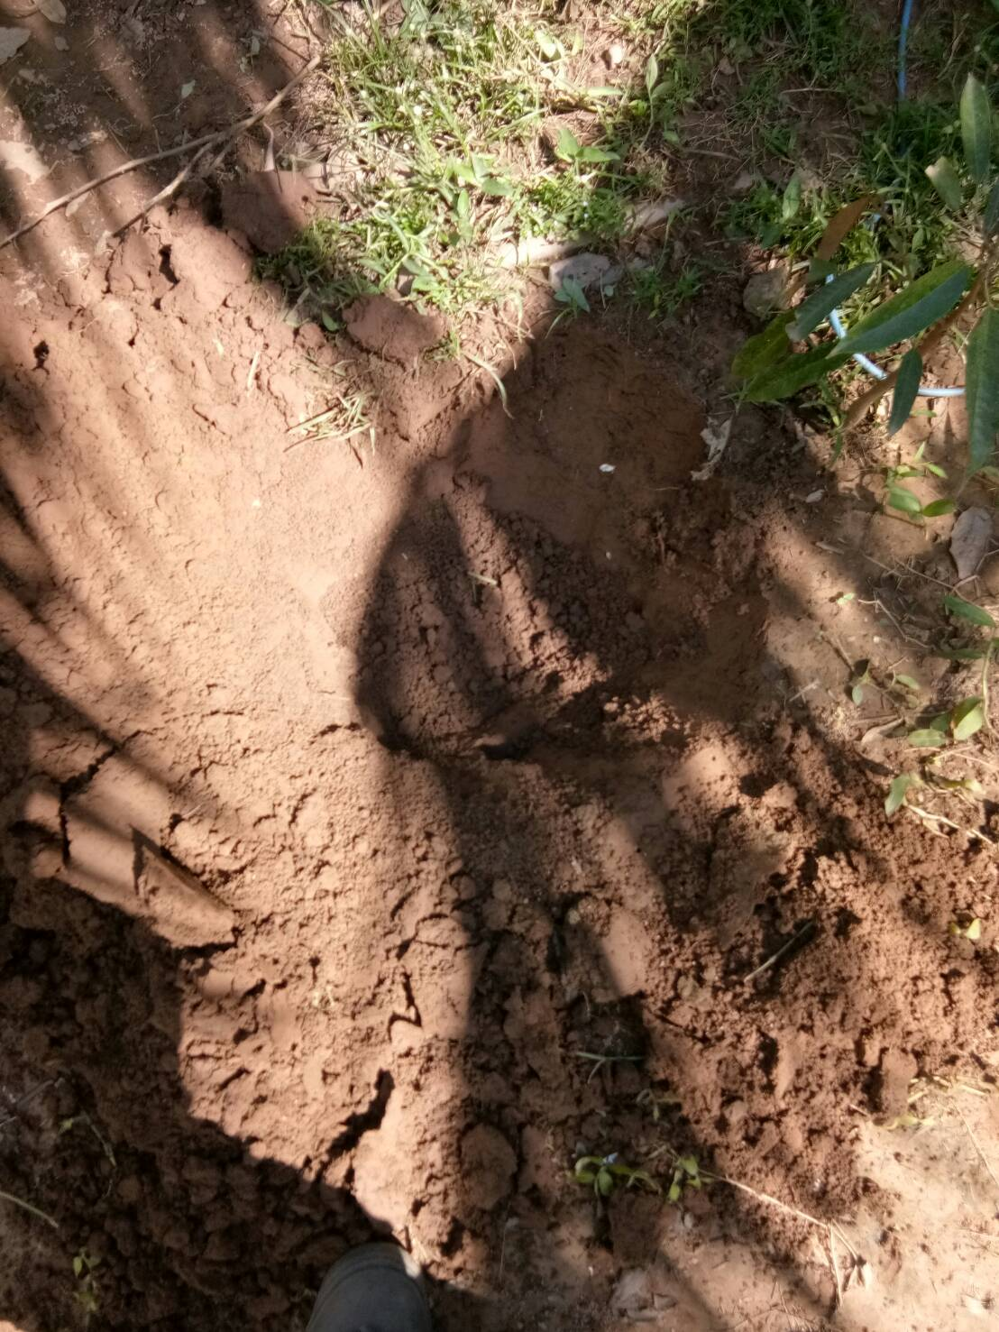
ปลูกแบบรองก้นหลุม
ขุดหลุมขนาด กว้าง .50ม.ยาว.50 ม.
ลึก.50 ม.

Slide 53
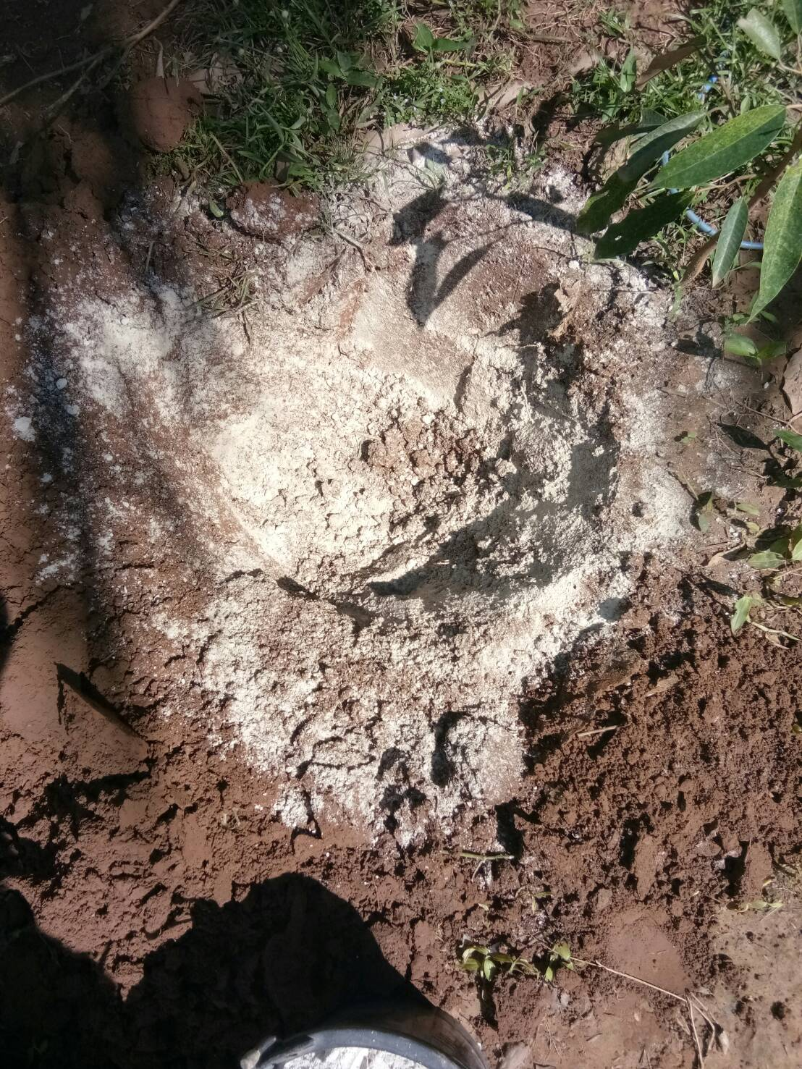
รองก้นหลุมด้วย
โดโลไมท์ 2 กำมือ
สตาร์าเกิลจี 1 ช้อนแกง
ปุ๋ยขี้ค้างคาว 2 กำมือ

Slide 54
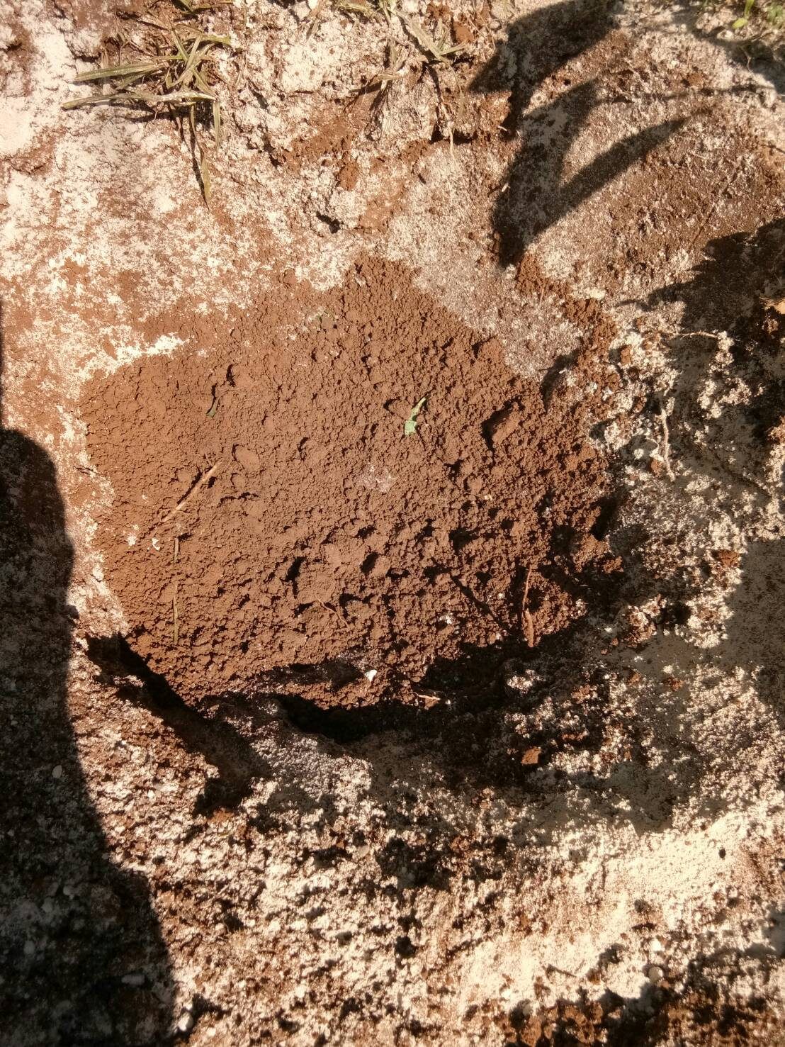
นำดินโรยกลบบางๆ

Slide 55
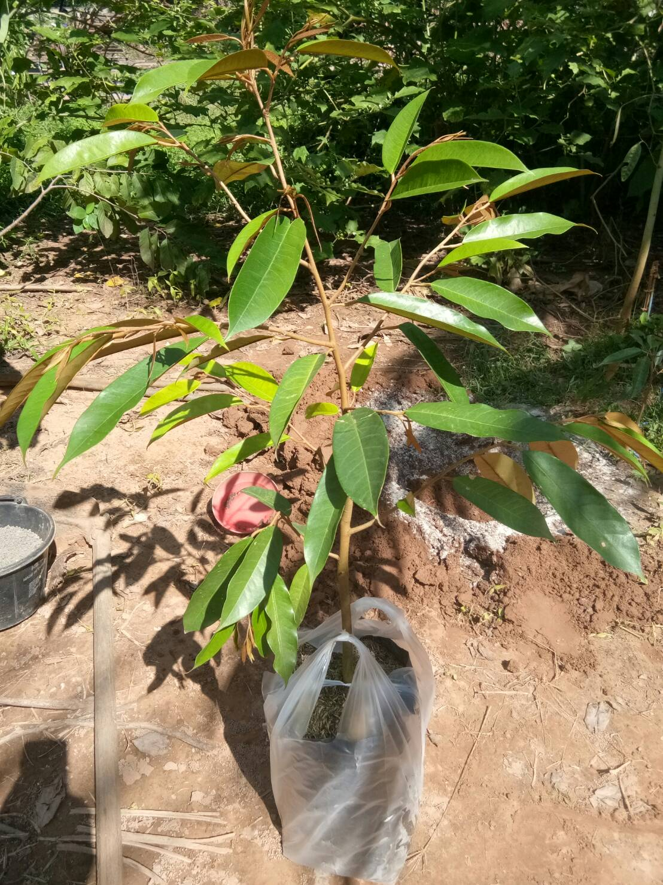
ต้นพันธุ์ที่มีอายไม่เกิน 1 ปี หรือมีความสูงประมาณ 60-80 ซม.
มีความสมบูรณ์ ลำต้นเป็นสีนำตาล รอยแผลเสียบยอดติดกันสนิท
ใบไม่มีแผล รอยไหม้ ยอดเดินดีไม่ปิดงอ มีกิ่งเหยียดตรง รอบทรงพุ่มสวยงาม

Slide 56
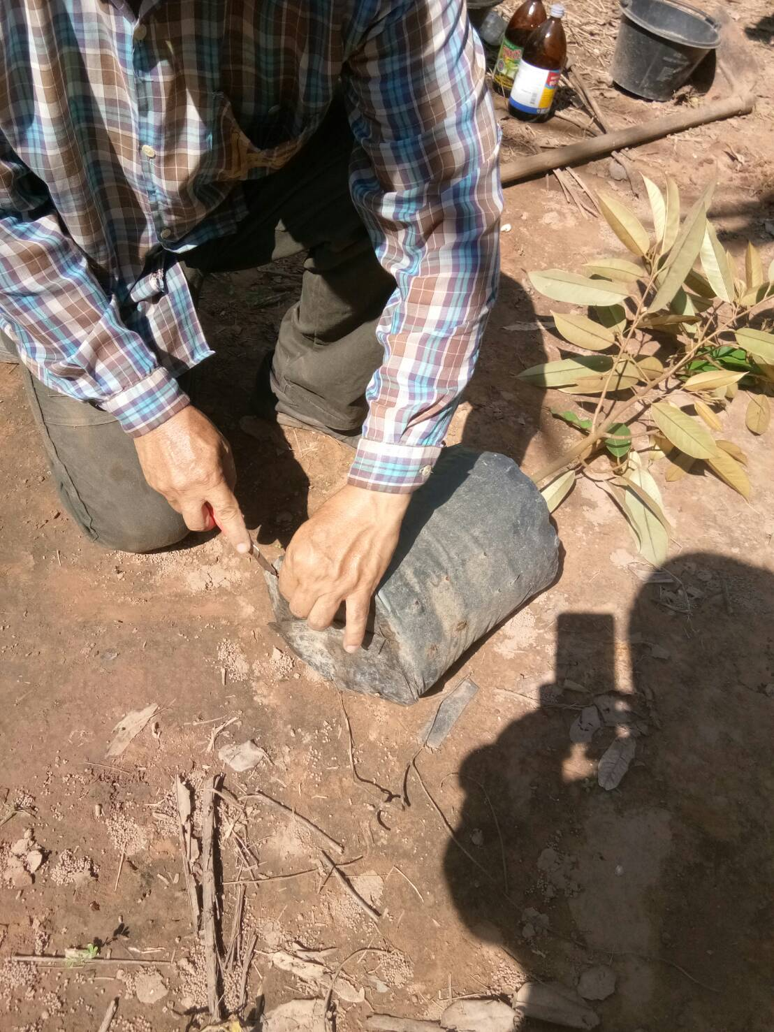
ตัดเปิดก้นถุง
เพื่อสำรวจหารากขด

Slide 57
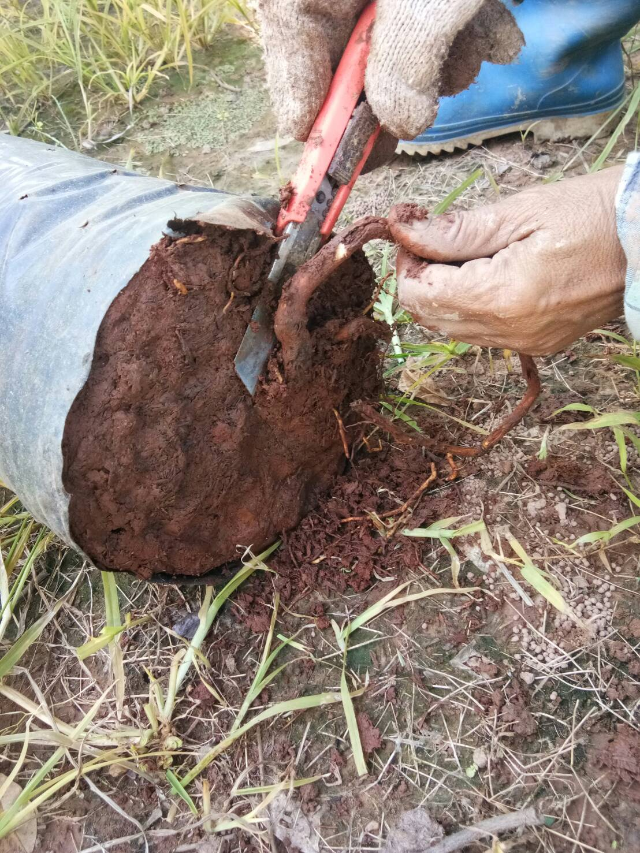
เมื่อพบรากขด
ให้ทำการตัดออก

Slide 58
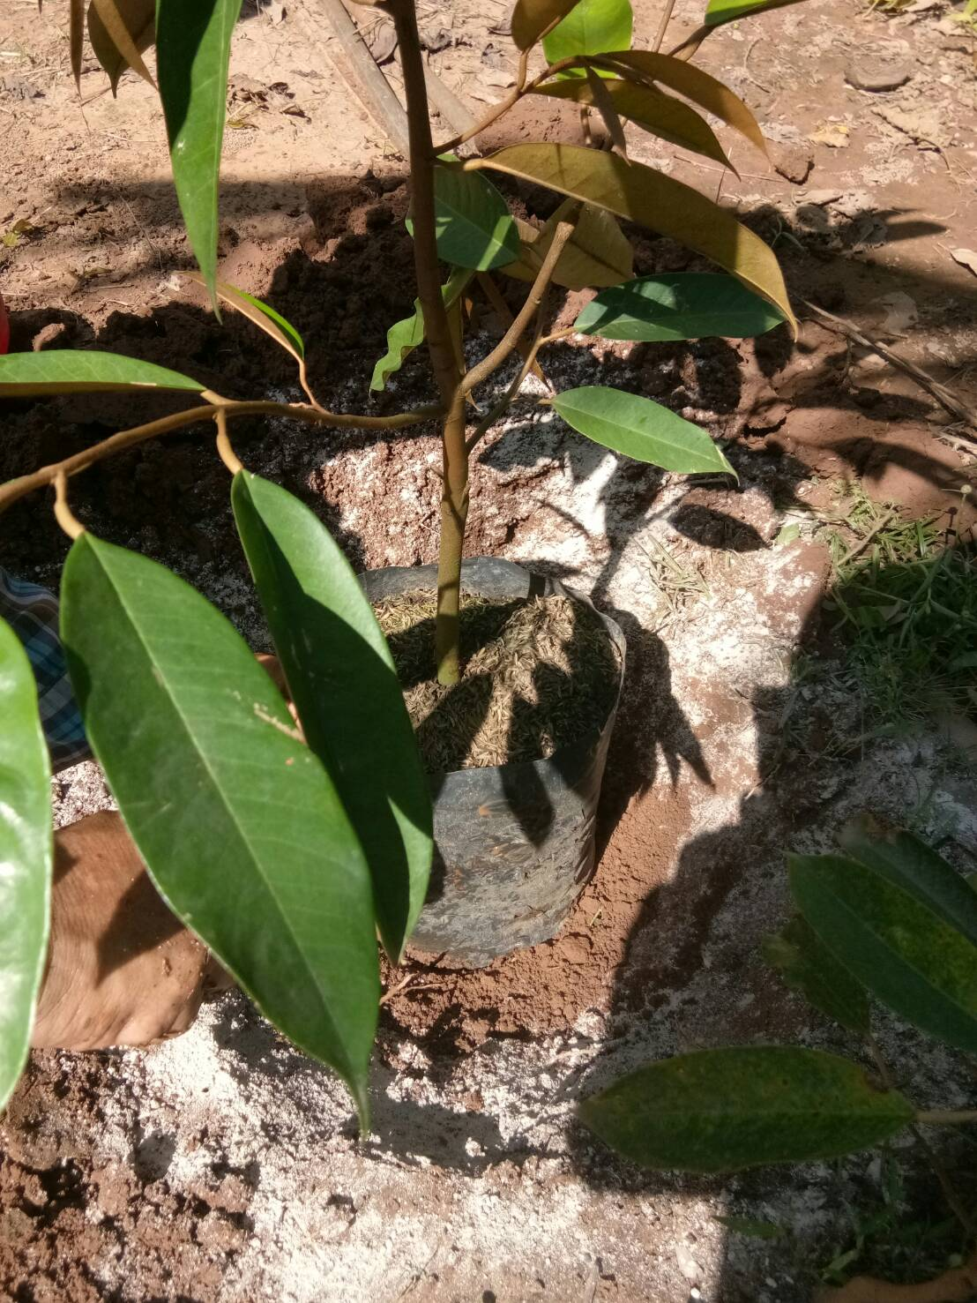
นำต้นกล้าวางลง
ในหลุม ให้หันหน้าใบส่วนใหญ่
รับแสงแดด
ทิศตะวันออก

Slide 59
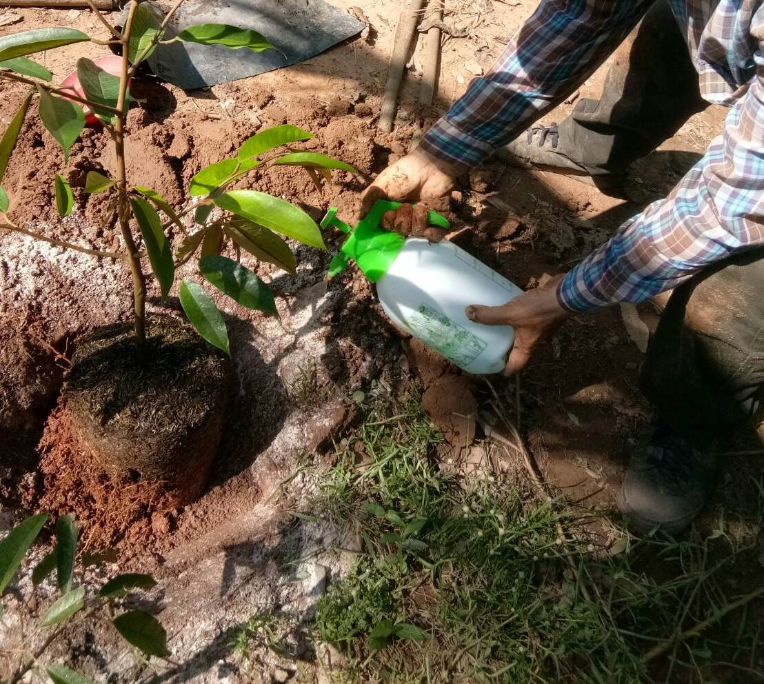
ฉีดพ่นรอบก้อนถุง
ทั้งก้นถุงและด้านข้าง
ให้ชุ่มด้วย บี 1 โดยผสมกับน้ำตามอัตราส่วนที่แนะนำไว้ข้างขวด

Slide 60
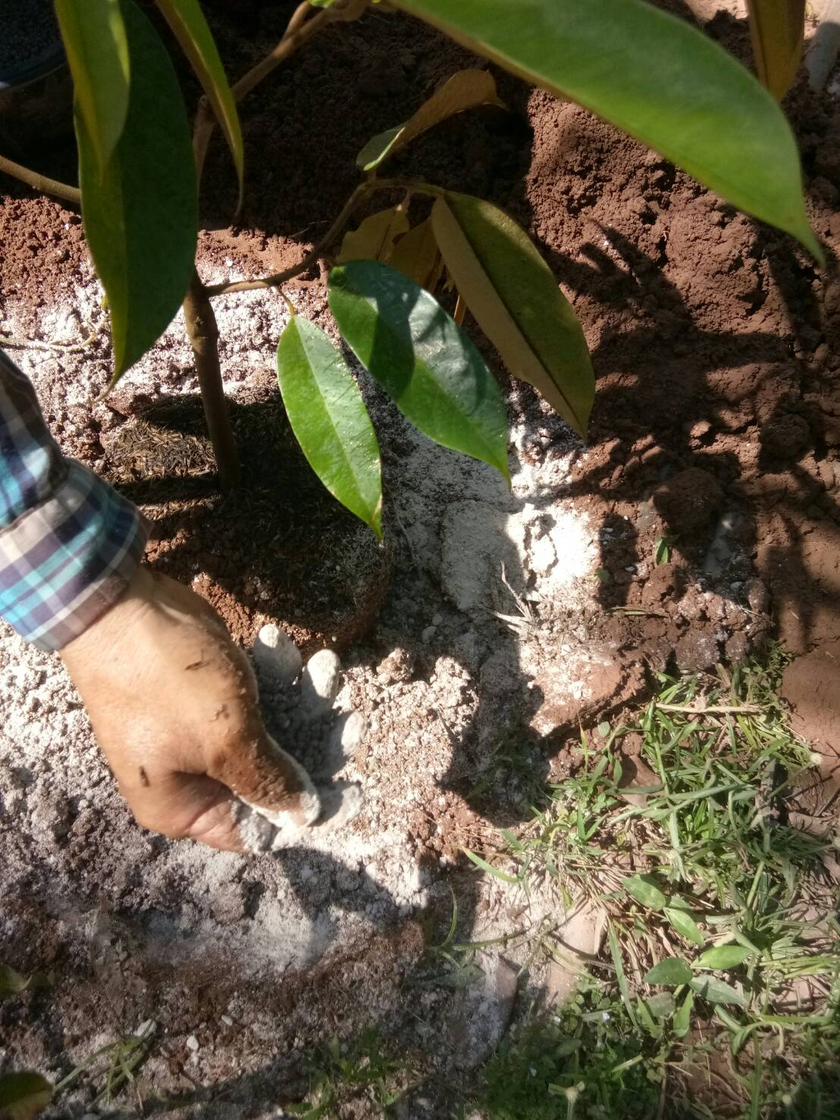
กลบดินครึ่งหนึ่งของก้อนดินต้นกล้า โรยด้วยปูนโดโลไมท์ 1 กำมือ สตาร์เกิลจี ครึ่งช้อนแกงและปุ๋ยขี้ค้างคาวอีก 1 กำมือ

Slide 61
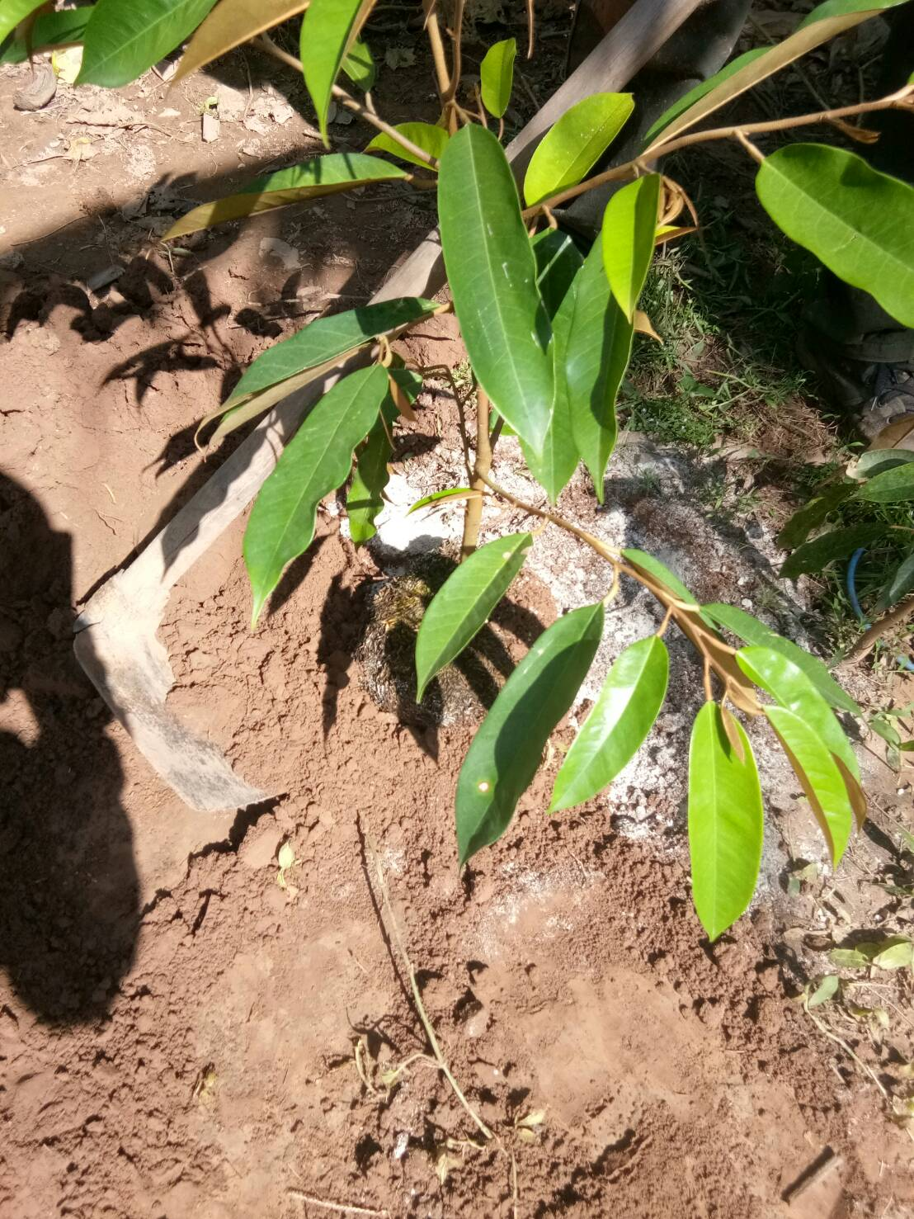
กลบดินให้เสมอขอบก้อนดินต้นกล้า แล้วโรยทับด้วยโดโลไมท์รอบทรงพุ่มอีกครั้ง

Slide 62
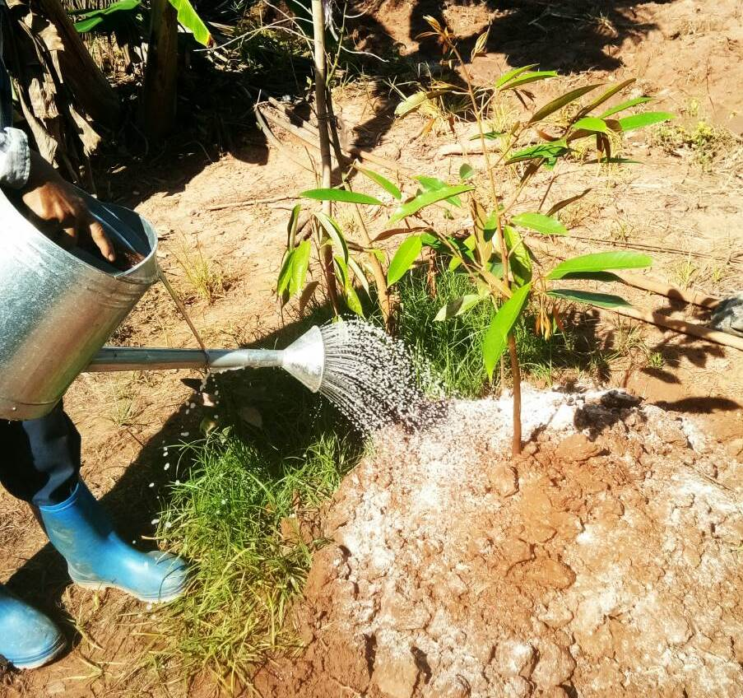
รดรอบทรงพุ่มด้วยสารป้องกันและกำจัดเชื้อรา

Slide 63
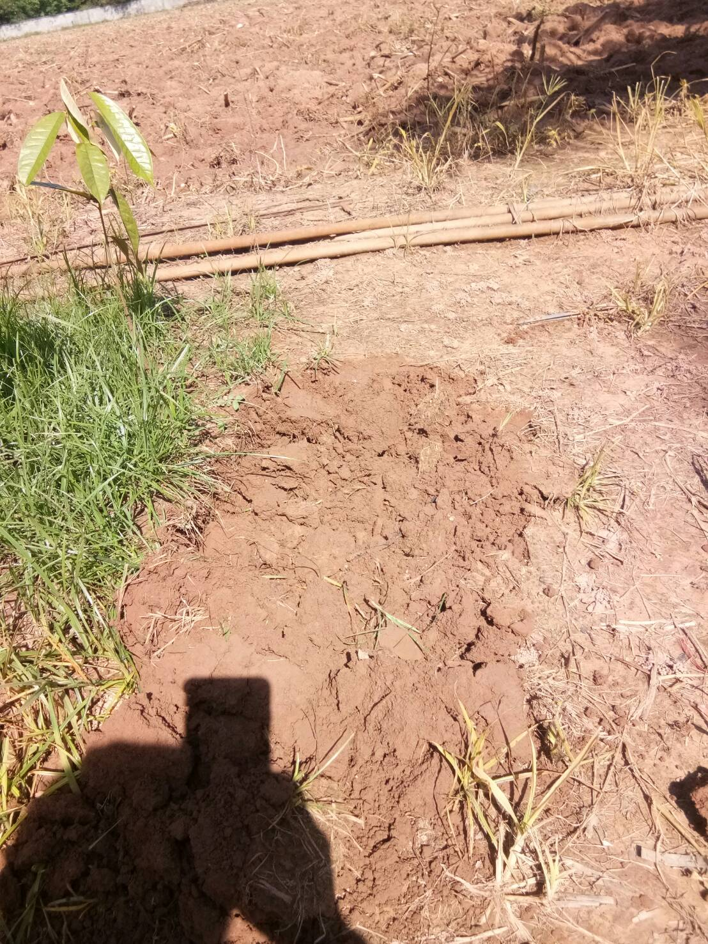
การปลูกทุเรียนแบบนั่งแท่น โดยไม่ขุดหลุม ใช้จอบสับดินบริเวณที่จะปลูก

Slide 64
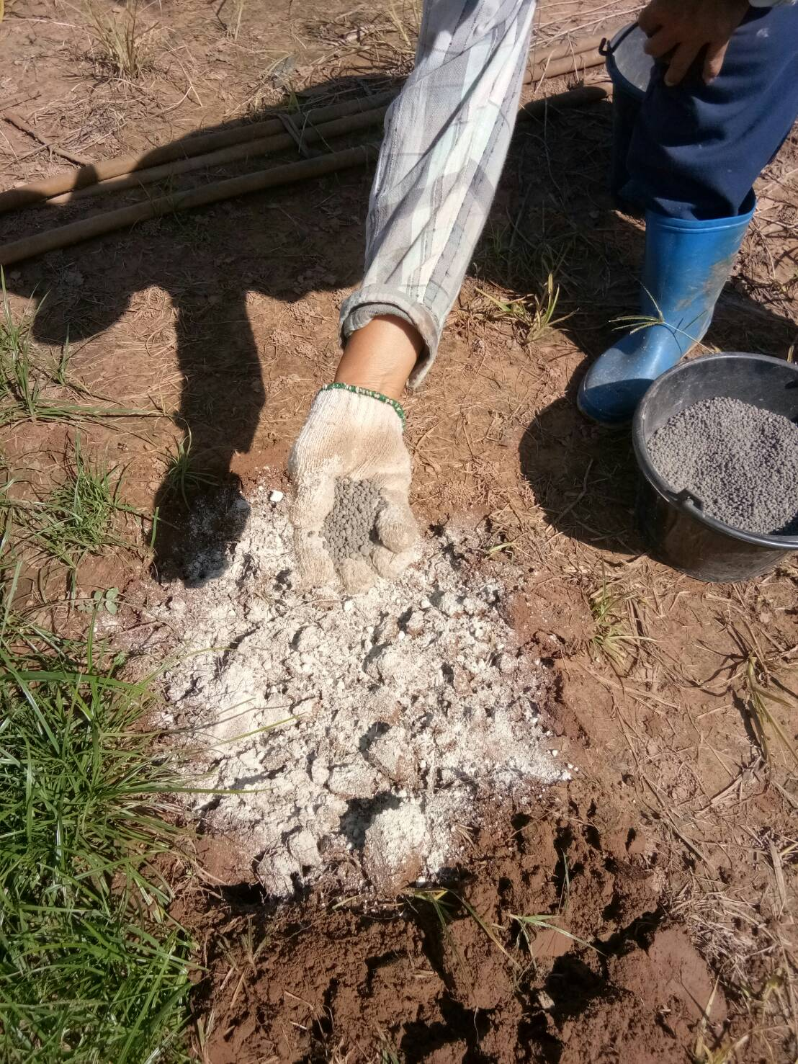
โรยโดโลไมท์ 1 กำมือ
ปุ๋ยขี้ค้างคาว 1 กำมือ
สตาร์เกิลจี 1 ช้อนแกง

Slide 65
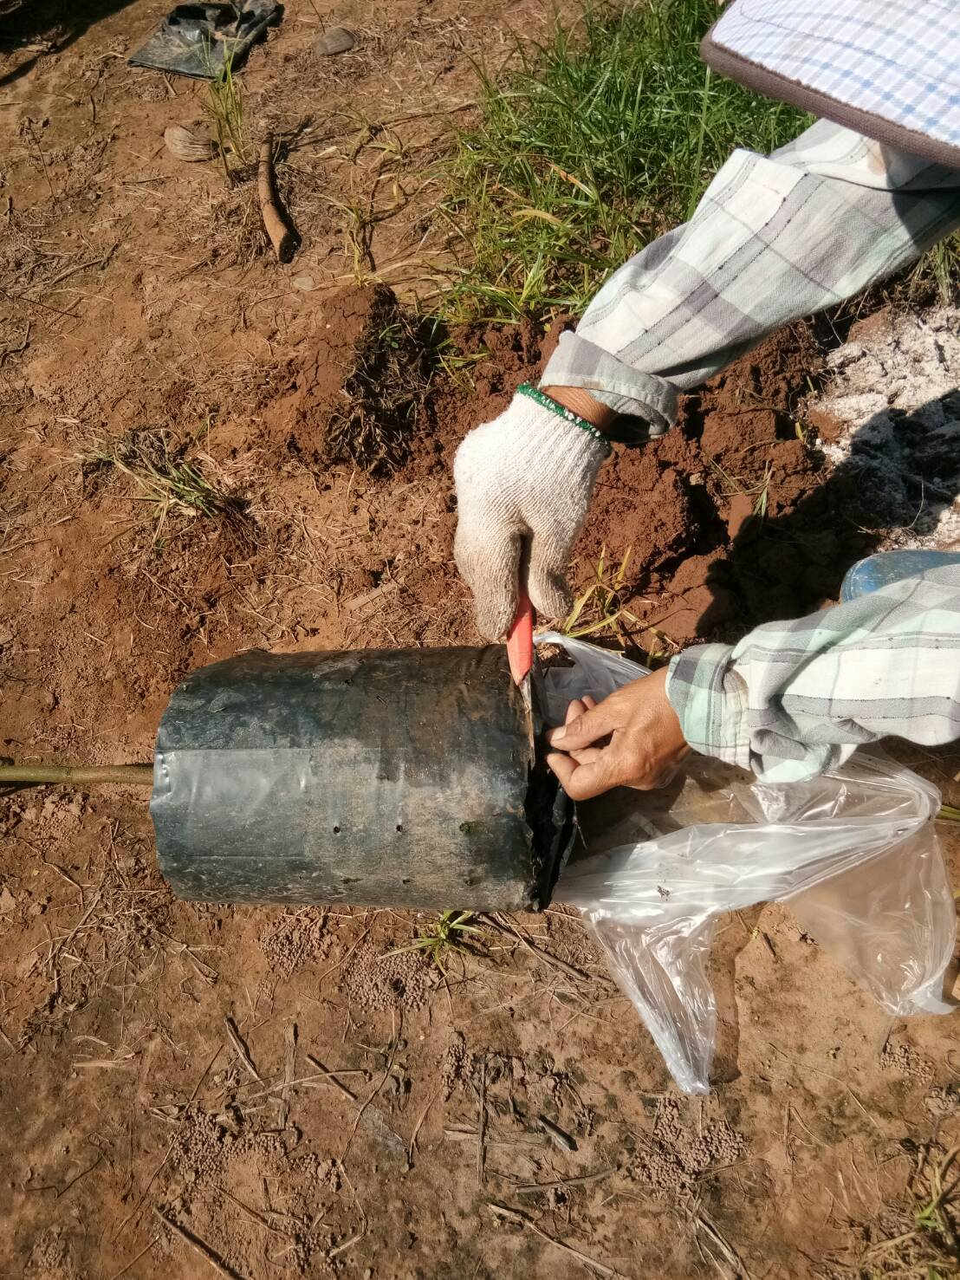
นำต้นกล้ามาตัดก้นถุง
เพื่อตรวจสอบหารากขด
หากพบให้ตัดออก

Slide 66
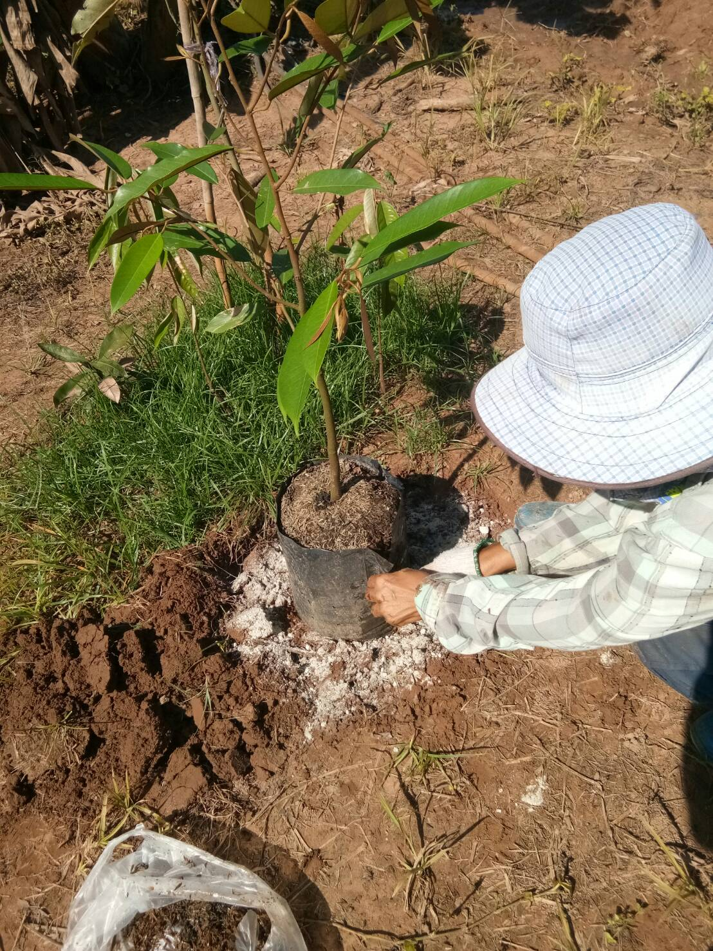
โรยดินกลบที่หว่านปุ๋ยและ
สตาร์เกิลจีบางๆ แล้วนำก้อนถุงต้นพันธุ์มาตั้งทับ พร้อมกับ
ตัดถุงออก

Slide 67
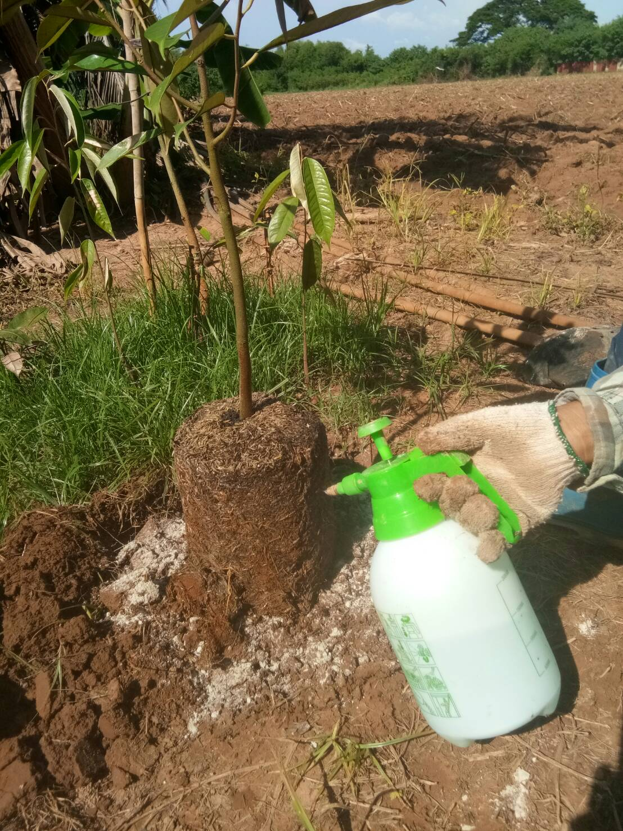
ฉีดพ่นด้วย สาร บี 1 ที่ก้นและรอบก้อนดินต้นกล้าให้ชุ่ม

Slide 68
โกยดินรอบๆมาพอกก้อนดินต้นกล้าให้มีลักษณะเป็น
โคกรอบตันกล้ากว้างประมาณ 1 เมตร

Slide 69
รอบทรงพุ่มพูนดินขึ้นมาให้เสมอก้อนดินต้นกล้าเป็นรูปทรงกลม

Slide 70
โรยโดโลไมท์ 1 กำมือ
ปุ๋ยขี้ค้างคาว 1 กำมือ
และสตาร์เกิลจี 1 ช้อนแกง พร้อมกับรดด้วยสารป้องกันและกำจัดเชื้อรารอบทรงพุ่ม

Slide 71
ตรวจดูรากขด
หากพบต้องตัดออกทั้งหมด ที่ก้นถุง
และด้านข้าง

Slide 72
การกลบดินปลูกต้นกล้าทุเรียน
1
2
3

Slide 73
ตั้งแต่ปลูก จนถึง 3 เดือนงดปุ๋ยทางใบ
และทางราก ฮอร์โมนต่างๆ
คอยฉีดยาป้องกันแมลงทางใบ
7-10 วันครั้ง
ให้รักษาความชื้นของดินรอบทรงพุ่ม

Slide 74
ให้สารเร่งราก จุลินทรีย์ปรับแสง
สารฮิวเมท ราไตรโคเดอร์มา
อย่างสม่ำเสมอ นับจากวันปลูก
7-10วันต่อครั้ง

Slide 75
หลัง 3 เดือนให้ปุ๋ยอินทรีย์ ปุ๋ยขี้ค้างคาว
2 กำมือต่อครั้งโรยรอบทรงพุ่ม
อย่าให้ชิดโคนต้น 15 วันต่อครั้ง

Slide 76
หลัง 6เดือน ให้เพิ่มปุ๋ยเคมี
สูตร15-0-0 ครั้งละ1กำมือ 30วัน/ครั้ง
ปุ๋ยอินทรีย์เคมีสูตร 6-3-3 รอบทรงพุ่ม
1 กำมือ20-30 วัน/ครั้ง
และให้จุลินทรีย์หน่อกล้วย 15วัน/ครั้ง

